Slide 1
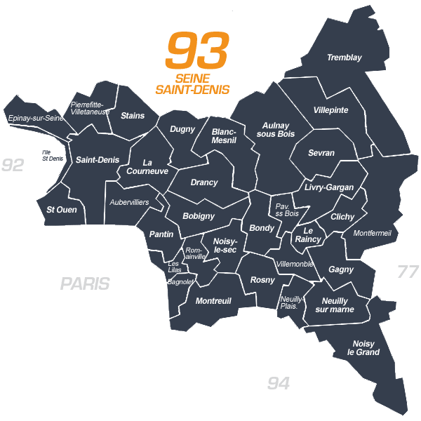
Retour d’expérience de la mise en place d’une Communauté Psychiatrique de Territoire en Seine-Saint-Denis
7 juin 2017

Slide 2
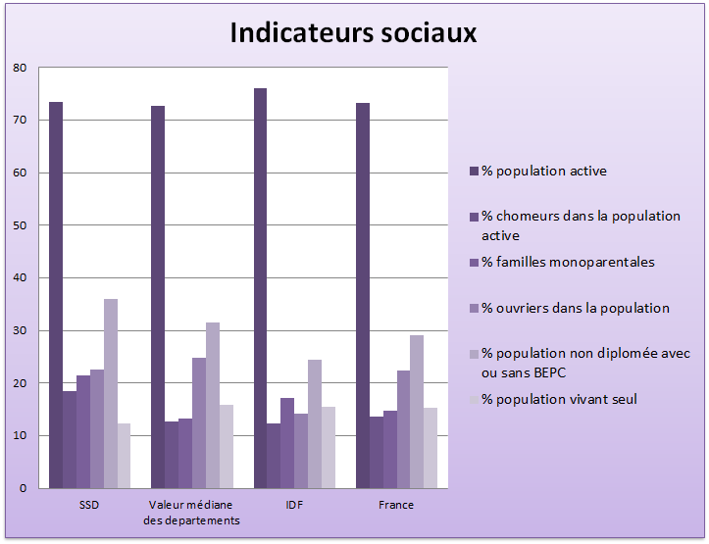
Psychiatrie en Seine-Saint Denis : Faiblesses (1/4)
Indicateurs sociaux et sanitaires les plus défavorables d’Ile de France
  Le taux de pauvreté francilien : 15,4 % (2013)
    France : 14,5%.
    Seine-Saint-Denis : 27,8 %
    Seine-Et-Marne : 11,4 %
  Mortalité infantile francilienne : 3,78 ‰,
    France métropolitaine : 3,36 ‰.
    Yvelines : 3,10 ‰ ,
    SSD : 4,76‰ (taux lissé 2013-2015)
  On vit en moyenne deux ans de plus dans les Hauts-de-Seine qu’en Seine-Saint-Denis.
  Une sur-occupation des logements,
  Durées de transport importantes
  Démographie populationnelle en hausse
  Démographie médicale en baisse (2013 et 2018 - 4,2%/an en libéral ou mixte en IDF)
  Des systèmes d’information multiples

Slide 3
Faiblesses (2/4)
Projections démographiques par communes :
+ 200 000 hab. en 2026

Slide 4
Faiblesses (3/4)
Précarité selon le score IRIS (revenu, emploi, prestations sociales)
Entre nous, Mars 2016, étude économétrique

Slide 5
Faiblesses (4/4) : Démographie médicale
(Densité pour 10.000 hab. (2014) : offre libérale la plus faible de la région)
Dpt | MG | Pédiatres | Gynéco | Ophtalmo | Psychiatres | Dentistes
75 | 7.49 | 0.94 | 2.44 | 1.79 | 8.82 | 9.77
77 | 6.28 | 0.43 | 0.70 | 0.55 | 1.34 | 4.15
78 | 6.78 | 0.69 | 1.12 | 0.86 | 2.50 | 5.33
91 | 6.16 | 0.49 | 0.91 | 0.70 | 1.82 | 4.64
92 | 6.16 | 0.94 | 1.16 | 1.00 | 2.39 | 6.27
93 | 5.79 | 0.40 | 0.60 | 0.46 | 2.19 | 3.09
94 | 6.49 | 0.63 | 0.85 | 0.80 | 3.25 | 5.08
95 | 6.40 | 0.42 | 0.80 | 0.64 | 1.98 | 4.09
IDF | 6.51 | 0.65 | 1.17 | 0.92 | 3.45 | 5.65

Slide 6
Menaces (1/2)
  Activité
    Taux de fuite
    Taux attractivité
  Durées attente pour CMP
  Augmentation du mode sans consentement
  Tensions capacitaires (chambres sécurisées)

Slide 7
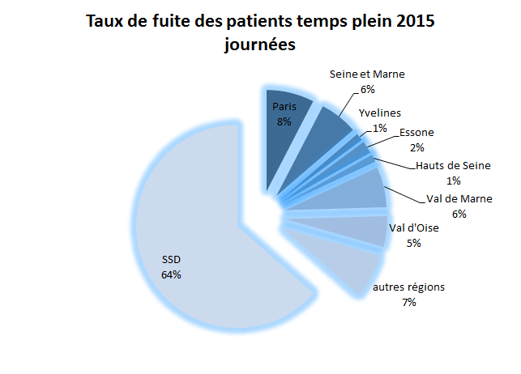
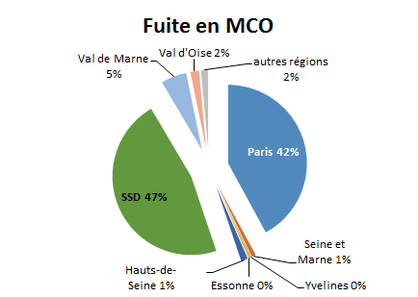
Menaces (2/2)
Taux de fuite en IDF et SSD
  L’indicateur « Taux de fuite » correspond au rapport entre le nombre de journées ou actes ambulatoires de la zone géographique sélectionnée pris en charge en dehors de cette zone sur le nombre total de journées ou actes ambulatoires issus de la zone sélectionnée (une zone géographique qui ne contient aucun établissement hospitalier présente un taux de fuite de 100 %).

Slide 8
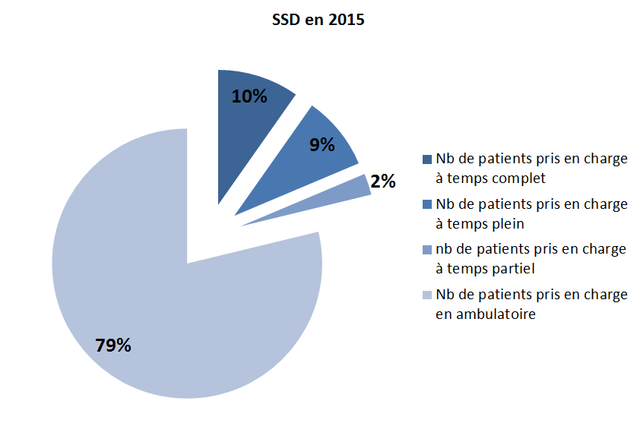
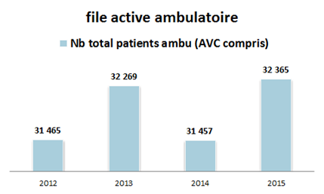
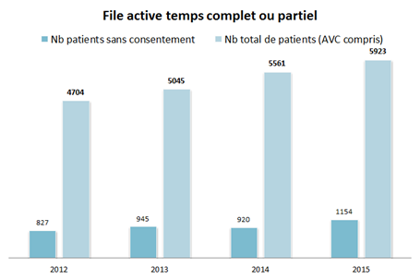
Forces (1/4)
Offre de soins sanitaires
  Offre en hospitalisation : plurielle et sectorisée
    Etablissements, lits, places (2,74 lits publics pour 1 privé)
  Offre en ambulatoire : 57 CMP,
  Transition ambulatoire largement entamée
  File active importante
  Plateforme soins somatiques en EPS : prévention, soins articulés avec les centres de santé (70) et les MG (charte)
  Taux de recours
Offre médico sociale (IME, ITEP, Sessad etc.) soutenue depuis 2010 (+ 460 enfants et + 788 adultes)
Offre de prévention (CLS, CLSM) en développement
Offre associative (UNAFAM..) riche et dynamique

Slide 9
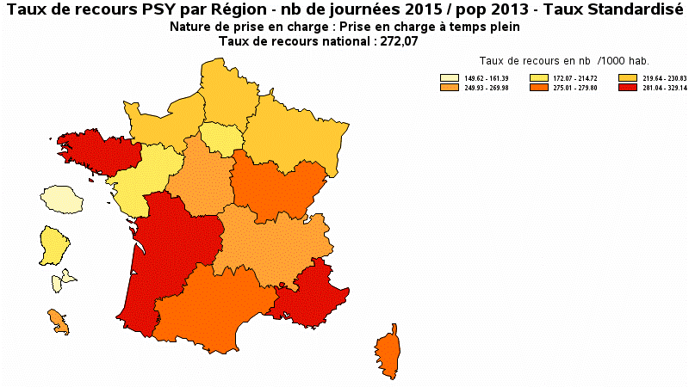
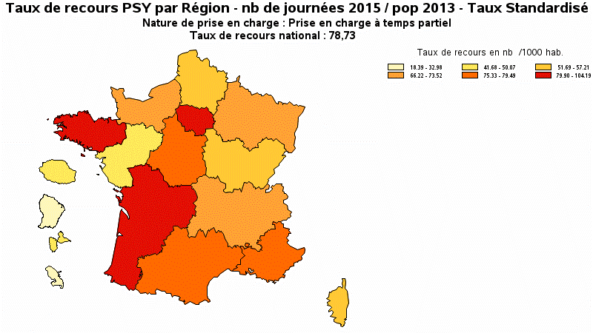
Les taux de recours en temps plein et partiel
Forces (2/4)

Slide 10
offre médico sociale (2016)
Taux d’équipement : lits ou places pour 1 000 adultes de 20 à 59 ans
Forces (3/4)
Dpt | ESAT | Foyer de vie | Foyer hébergement | FAM | MAS | SAVS | SAMSAH
75 | 2.05 | 0.37 | 0.48 | 0.49 | 0.33 | 0.44 | 0.23
77 | 2.55 | 0.82 | 0.85 | 1.01 | 0.79 | 0.16 | 0.48
78 | 2.73 | 0.81 | 1.04 | 1.40 | 0.62 | 0.66 | 0.06
91 | 2.52 | 1.10 | 0.52 | 0.44 | 1.07 | 0.58 | 0.02
92 | 2.39 | 0.76 | 0.53 | 0.45 | 0.34 | 0.53 | 0.12
93 | 2.49 | 0.66 | 0.38 | 0.48 | 0.61 | 0.10 | 0.33
94 | 2.86 | 0.22 | 0.52 | 0.58 | 0.69 | 0.53 | 0.29
95 | 2.73 | 0.56 | 0.46 | 0.79 | 0.71 | 0.56 | 0.26
IDF | 2.49 | 0.63 | 0.58 | 0.68 | 0.60 | 0.44 | 0.23
Total = 3890 places adultes

Slide 11
Forces (3/4) offre médico sociale (2016)
Taux d’équipement : lits ou places pour 1 000 jeunes de moins de 20 ans
Dpt | SESSAD | IME | CMPP (nombre) | Etablissement polyhandicapé | ITEP | CAMSP | Autres
75 | 2.19 | 1.98 | 15 | 0.42 | 0.13 | 4 | 2.28
77 | 3.40 | 3.98 | 4 | 0.29 | 0.33 | 5 | 0.94
78 | 2.44 | 3.42 | 11 | 0.40 | 0.30 | 3 | 0.99
91 | 2.44 | 2.84 | 18 | 0.53 | 0.92 | 4 | 1.06
92 | 2.41 | 2.66 | 12 | 0.22 | 0.08 | 3 | 1.98
93 | 2.36 | 2,78 | 12 | 0.38 | 0.22 | 4 | 0.77
94 | 1.91 | 3.84 | 19 | 0.40 | 0.42 | 4 | 0.43
95 | 2.16 | 2.91 | 11 | 0.15 | 0.91 | 3 | 0.74
IDF | 2.42 | 3.07 | 102 | 0.33 | 0.37 | 30 | 1.14
Total = 2856 places enfant

Slide 12
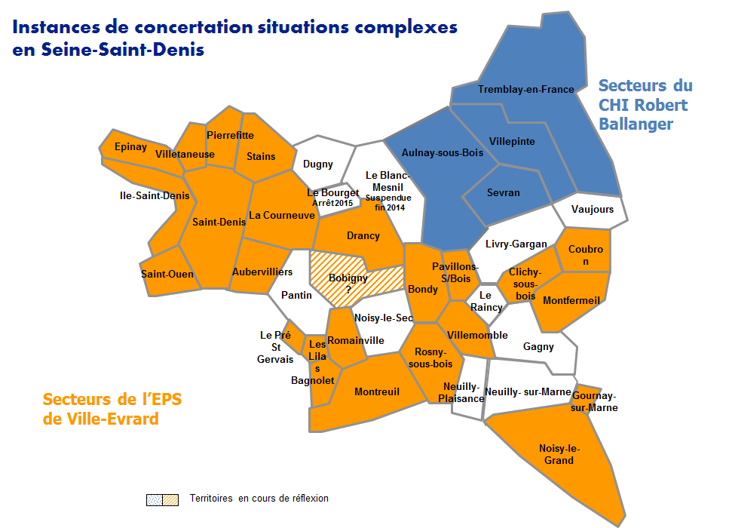
Forces (4/4)
Conseils locaux de santé mentale et instances de concertation
Tremblay
Epinay
Stains
Aulnay
23 contrats locaux de santé (CLS)
ont été signés,
14 CLSM (55 en IDF)
St Denis
La Courneuve
St Ouen
Aubervilliers
Bobigny
Pavillons
Clichy ss Bois
Bondy
Montreuil
Rosny
Neuilly s/ Marne
CLSM liés à Ville Evrard (psy adulte et IJ)
CLSM liés à Aulnay
(psy adulte et IJ)
CLSM liés
à Ville Evrard pour la psy adulte
au CH St Denis pour l’IJ

Slide 13
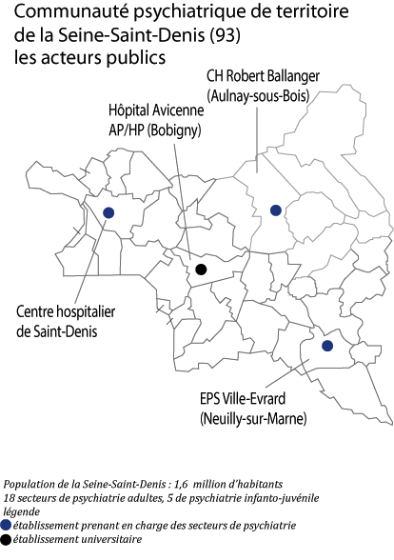
Opportunités
Territoire sociétal du « 9-3 »
Des collaborations fédératives, respectueuses
  Groupe Pédopsy93
  Groupe Réflexion-action sur les urgences
  Nombreuses collaborations entre secteurs et médico social et villes
    Conventions (28 signées, 11 en cours pour VE..)
  Participation UNAFAM
  5 EMPP
Implantations
  - 10 en PIJ
  - 8 en PA
Universités Paris 13 et 8
Formation (FASSM), ETP

Slide 14
CPT 93 : où en sommes-nous?
Mise en place d’un collège dont les membres sont désignés par le PCME concerné
  6 membres pour Ville Evrard/ 3 membres pour Aulnay/1 pour Saint Denis/1 pour Avicenne/1 transversal (santé publique)
Un président et un vice-président du collège élus pour un an
Comité opérationnel (DG et PCME)
  ARS, GHT
  Acteurs associés : UNAFAM, CLSM, CDS, cliniques privées psychiatriques, ETS médicosociaux ..etc.
Le collège médical définit les thématiques éligibles en tenant compte
  Du diagnostic territorial (méthode ANAP)
  Des priorités du projet territorial de santé mentale
Et met en place des sous-commissions par thématiques (en cours) avec une méthode commune :
  Enjeux stratégiques reposant sur un diagnostic territorial et organisationnel
  Intérêts et attentes communes (pratiques, coopérations, coordinations, moyens ..)
  Partenaires
  Plan d’actions et indicateurs de suivi
  Calendrier : 6 mois

Slide 15
Instances de la CPT : propositions
Elaboration de Projets
Validation et mise en action des projets
Sous commissions
Collège médical
12 membres
Comité opérationnel
DG et PCME
GHT
ARS
Participation et consultation des projets
Assemblée des partenaires
MS, CLSM, Privés, Usagers ..

